Slide 1
携笔从戎 无上光荣
——做一个有梦想有追求的大学生
滨海农业学院征兵宣传
高丽珠

Slide 2

01、国防的意义
02、
报名条件
目 录
03、征兵入伍流程
04、大学生入伍的五大优惠政策
05、相关信息网站
青春不只眼前的潇洒
还有责任与担当！！！！

Slide 3

国防的意义
强国必有强军！
强国梦亦是强军梦！
——习近平
让青春在军营飞扬！

Slide 4
优化部队兵员文化结构的需要
适应军队知识密集、技术先进的需要
科技强军、走精兵之路，实现军队现代化建设发展需要
青春不只眼前的潇洒
还有责任与担当！！！！

Slide 5
报名条件
征集服现役的公民必须热爱中国共产党，热爱社会主义祖国，热爱人民军队，遵纪守法，品德优良，决心为抵抗侵略、保卫祖国、保卫人民的和平劳动而英勇奋斗。
征兵政治审查的内容包括：应征公民的年龄、户籍、职业、政治面貌、宗教信仰、文化程度、现实表现以及家庭主要成员和主要社会关系成员的政治情况等。

Slide 6
应征基本条件
1.年龄：高中毕业及以上文化程度的青年，年满17至22周岁；大专及以上文化程度的高中毕业生，年满17至24周岁。
2.身高:男性160cm以上，女性158cm以上。
3.体重:男性;17.5≤ BMI く30.女性:17≤ BMI く24。 BMI =体重( kg )/身高(m2)
4.视力:大学生双眼裸眼视力均不低于4.5。屈光不正,准分子激光手术后半年以上，无并发症，视力达到相应标准的，合格
内科：乙型肝炎表面抗原呈阴性，等等。

Slide 7
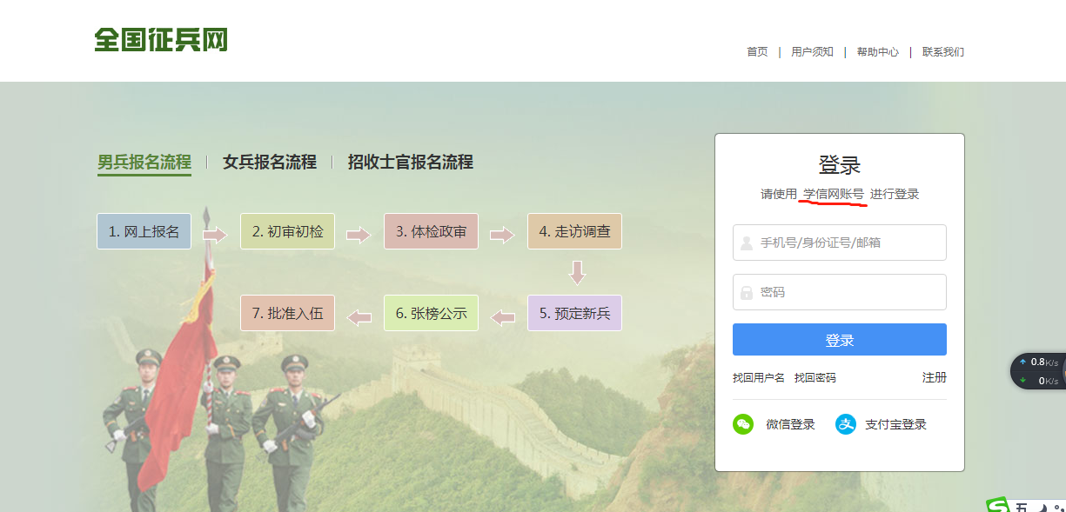
应征入伍流程
在全国征兵网（https://www.gfbzb.gov.cn/）首页右侧，如果您还没有进行兵役登记，点击“兵役登记（男兵）”，进入页面就可以了；否则就从“应征报名（男兵）”进入页面。

Slide 8
应征入伍流程
网上报名阶段：
全国征兵（男兵）2022年应征报名时间：
上半年应征报名：2021年12月1日 至 2022年2月10日18时
下半年应征报名：2021年12月1日 至 2022年8月10日18时，有应征意向的男性青年可登录“全国征兵网”，填写个人基本信息，报名成功后， 自行下载打印《男性公民兵役登记/应征报名表》（非大学生）或《大学生预征对象登记表》（大学生），大学生符合国家学费资助条件的， 同时还应下载打印《高校学生应征入伍学费补偿国家助学贷款代偿申请表》（以下分别简称《登记表》、《申请表》），分别交应征 地乡镇街道武装部或高校武装部。
初检初审阶段：乡镇街道武装部或高校武装部根据应征用户信息以及应征用户本人进行初审初检。符合条件者确定为预征对象，高校协助兵役机关将《登记表》和《申请表》审核盖章发给毕业生本人，并完成网上信息确认。
体检政审阶段：应征地兵役机关会将具体上站体检时间、地点通知应征者，应征者本人携带身份证（户口薄）、毕业证书（高校在校生持学生证）以及盖章后的《登记表》、《申请表》参加应征地县级征兵办组织的体格检查，由当地公安、教育等部门同步展开政治联审工作。
体检时间一般安排在1月及8月。学校统一组织或当地兵役机关统一组织

Slide 9
应征入伍流程
走访调查阶段：政治联审和体检初步合格者，将由县级征兵办公室通知应征者所在乡（镇、街道）基层人武部，安排走访调查。
预定新兵阶段：县级征兵办公室对体检和政审双合格者进行全面衡量，确定预定批准入伍对象，同等条件下，优先确定学历高的应届毕业生为预定新兵。（预定为新兵后，当地武装部会组织准新兵进行7-10天的封闭式役前训练）
张榜公示阶段：对预定新兵名单将在县（市、区）、乡（镇、街道）张榜公示，接受群众监督，公示时间不少于5 天。
批准入伍阶段：检、政审合格并经公示的，由县级征兵办公室正式批准入伍，发放《入伍通知书》。大学生凭《入伍通知书》办理户口注销、享受义务兵优待，等待交接起运，统一输送至部队服役。申请学费资助的，还要将加盖有县级征兵办公室公章的《申请表》原件和《入伍通知书》复印件，寄送至原就读高校学生资助管理部门。

Slide 10
大学生参军的优惠政策
01
四个优先
优先报名应征、优先体检政审、优先审批定兵、优先安排使用“四个优先”政策，家庭按规定享受军属待遇。
1.优先报名应征。报名由县级兵役机关直接办理。征兵开始前，县级兵役机关通知其报名时间、地点、注意事项等。确定为预征对象的高校毕业生，持《应届毕业生预征对象登记表》，可以直接到学校所在地或户籍所在地县级兵役机关报名应征。
2.优先体检政考。体检由县级兵役机关直接办理。征兵体检前，县级兵役机关通知其体检时间、地点、注意事项等。确定为预征对象的高校毕业生，未能在规定时间内在学校参加体检的，本人持《应届毕业生预征对象登记表》，可在征兵体检时间内报名直接参加体检。
3.优先审批定兵。审批定兵时，应当优先批准体检政考合格的高校毕业生入伍。高职（专科）以上文化程度的合格青年未被批准入伍前，不得批准高中文化程度的青年入伍。
4.优先安排使用。在安排兵员去向时，根据高校毕业生的学历、专业和个人特长，优先安排到军兵种或专业技术要求高的部队服役；部队对征集入伍的高校毕业生，优先安排到适合的岗位，充分发挥其专长。

Slide 11
大学生参军的优惠政策
高校大学生入伍享受学业进步优惠政策
1.退役复学后，可免修体育、军事技能、军事理论等课程，如有转专业需求，将不受专业门槛、成绩、学科限制，优先转入本校其他专业学习。
2.将高校在校生(含高校新生)服兵役情况纳入推免生遴选指标体系，高校在制定本校推免生通选办法时结合本校具体情况，将在校期间服兵役情况纳入推免生遴选指标体系。（学校推免计划的百分之二）。拥有硕士研究生推免资格的高校,每年安排不低于2%的推免生招生计划，专门招收本校应届毕业的退役大学生士兵免试攻读硕士研究生。
3.退役学生在继续实行普通高校应届毕业生退役后3年内参加全国硕士研究生招生考试，初试总分加10分，同等条件下优先录取的基础上，允许普通高校在校生(含高校新生)应征入伍服义务兵役退役，在完成本科学业后3年内参加全国硕士研究生招生考试，初试总分加10分，同等条件下优先录取。
4.设立“退役大学生士兵”专项硕士研究生招生计划，每年安排一定数量专项计划，专门面向退役大学生士兵招生，国家扩大“退役大学生士兵”专项硕士研究生招生规模，由目前的每年5000人扩大到8000人。在全国研究生招生总规模内单列下达，不得挪用。
5.在部队荣立二等功及以上的退役学生，符合研究生报名条件的可免试(指初试)攻读硕士研究生。
02

Slide 12
大学生参军的优惠政策
教育部11月4日发布《关于下达2022年“退役大学生士兵”专项硕士研究生招生计划的通知》(下称《通知》)。其中明确，2022年全国“退役大学生士兵计划”由北京大学、清华大学等499所普通高等学校承担，计划招生共6770人。该专项计划在全国硕士研究生招生计划总规模内单列下达，专项计划专项使用，不得挪用，不得调整为普通计划。
高校大学生入伍享受学业进步优惠政策
02

Slide 13
大学生参军的优惠政策
高校退役大学生享受退役就业优惠政策
1.高校毕业生士兵退役后一年内，可视同当年的应届毕业生，凭用人单位录(聘)用手续，向原就读高校再次申请办理就业报到手续，所有的待遇等同于应届毕业生。
2.公务员招录：将全省退役大学生士兵招录公务员工作纳入公务员录用“四级联考”，每年全省至少安排400名指标，与大学生村官、“三支一扶”等服务基层项目统筹安排职位，重点向基层一线单位倾斜，职位设置指标由省级公务员主管部门根据各地区退役大学生士兵数量按比例分配下达。（各地拿出政法干警招录培养体制改革试点招录培养计划的20%左右，专门用于招录大学生退役士兵，不再实行加分政策。）
3.事业单位招聘;具有本科学历学士学位退役大学生士兵参加粤东西北乡镇事业单位专项公开招聘的，可报考免笔试岗位，不受岗位职称、执业资格、工作年限、户籍等条件的限制，同等条件下优先聘用。
4.国有企业单位定向招聘;每年国有企业在新招聘职工时，拿出一定数量的岗位定向招聘全省退役大学生士兵，招聘数量不低于当年退役大学生士兵人数的15%。
5.退役士兵报考公务员、应聘事业单位职位的，在军队服现役经历视为基层工作经历，服现役年限计算为工龄。
6.国有、国有控股和国有资本占主导地位企业在新招录职工时，应拿出5%的工作岗位，在符合政府安排工作条件的退役士兵之前公开竞争，用人单位择优招录。
03

Slide 14
大学生参军的优惠政策
04
高校大学生入伍享受经济补贴
以湛江市为例，如果从我校报名入伍，主要享受以下几个方面经济补贴。
1、优抚金。每年1-2万，对到新疆、西藏等军队确定的高原、边远、艰苦地区服役的义务兵,其家庭优待金按照不低于普通义务兵家庭优待金当年发放标准的2倍发放。
2、一次性经济补助金(自主就业金)，由地方政府对退出现役的义务兵发放，标准不低于2.5万元，麻章2.7万元。
3、退伍费。退役时由部队发放,各项金额总计约为5万元。
4、义务兵津贴。1000元/月X12(第一年)+1100元/月X12(第二年),约为2.52万元。艰苦地区和特殊军兵种单位另有相应的补助。
5、入伍奖励：湛江市奖励非全日制大学毕业生和全日制在校大学生5000元,奖励全日制大学毕业生1万元
6、学费补偿或国家助学贷款代偿：偿还贷款最高达32000元；本院学院生物技术专业每年学费6850无，四年共计2.74万，（动科动医每年5480元，其他每年4980元）
7.大学生毕业生入伍补助。本科毕业生每人2.5万元,专科毕业生每人2万元（是否有以当地通知为准）
4万+2.7万+5万+2.5万+1万+3.2万+2.5万=20.9万（最高，每年都可能有变动。）

Slide 15
大学生参军的优惠政策
04
高校大学生入伍享受经济补贴
以深圳市为例，主要享受以下几个方面经济补贴。
1.毕业生入伍奖励：2年共计98000元；家庭优抚金（八一时发）：2年共计72000元左右；
2.学费补偿或国家助学贷款代偿：约32000元；
3.部队相关补贴。退役费：2年40000元左右；义务兵津贴:25000元左右。
共计：98000+72000+32000+40000+25000=267，000
如果选择入学前户籍所在地入伍，地方补贴按照当地标准执行（具体可咨询当地武装部门），学费补偿、国家助学贷款代偿和部队补贴标准基本不变。

Slide 16
大学生参军的优惠政策
05
高校大学生入伍的发展空间怎么样
（一）选取士官。同等条件下优先选取士官；优先安排参加专业技术培训；首次选取士官，大学毕业生在高校学习时间视同服役时间。
（二）报考军校。专科毕业生士兵，可参加全军统一组织本科层次招生考试，录取有关军队院校培训，学制两年。
（三）保送入学。大学毕业生士兵参加保送入学对象选拨的，同等条件下优先列为推荐对象，具有本科以上学历的，安排6个月任职培训，具有专科学历的，安排2年本科层次学历培训。
（四）士兵提干。符合条件的大学毕业生士兵在部队可以提干，主要条件：参加全国普通高等学校招生统一考试，取得全日制本科学历和学士学位，年龄不超过26周岁入伍一年半以上且在推荐的旅（团）级单位工作半年以上；身体和心理健康，符合军队院校招收学员体格检查标准等等。
（五）安排工作。退役士兵符合下列条件之一的,由人民政府安排工作：（1）士官服役满12年的；（2）服现役期间平时荣获二等功以上奖励或者战时荣获三等功以上奖励的；（3）因战致残被评定为5-8级残疾等级的；（4）烈士子女。

Slide 17
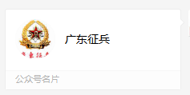

更多详情请点网址：
全国征兵网 https://www.gfbzb.gov.cn/
广东征兵公众号
https://mp.weixin.qq.com/s/UuUNFQPmwzAUYSi4LJ0Elg

Slide 18
你不是生活的在一个和平的世界，你只不过生活在了一个安全的国家！

Slide 19
国家兴亡，匹夫有责!
保卫边疆，祖国有我!

Slide 20
保卫国家终不悔
绿色军营献青春
参军吧 ！

